Slide 1
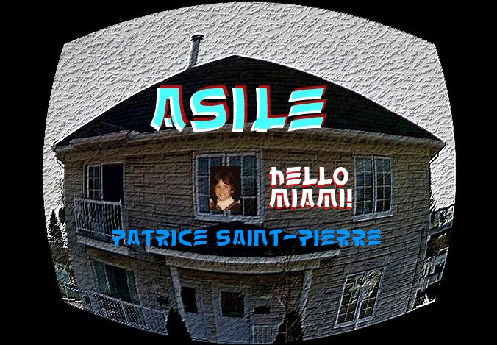
LE FOU DU QUÉBEC!

